Slide 1
Hygiène
respiratoire
en image
P. MONTELS EMH09
Journée du réseau des équipes mobiles d’hygiène
Mardi 29 avril 2025

Slide 2
Ou une autre façon facile (?) d’essayer de faire passer des infos
Journée du réseau des équipes mobiles d’hygiène
Mardi 29 avril 2025

Slide 3
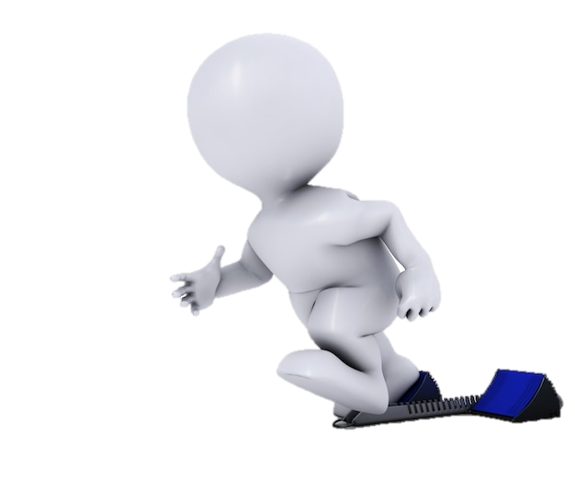
Parler HYGIENE sans PowerPoint en faisant en sorte que le professionnel s’y retrouve !
Pourquoi pas une vidéo !
Journée du réseau des équipes mobiles d’hygiène
Mardi 29 avril 2025

Slide 4
Cahier des charges …
✓ Création rapide
✓ Sans prise de tête
✓ Sans matériel
✓ Sans moyen financier
✓ Adaptable aux différentes structures
Le professionnel doit s’y retrouver !
Journée du réseau des équipes mobiles d’hygiène
Mardi 29 avril 2025

Slide 5
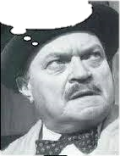
Bon sang, mais c’est bien sûr !
Une vidéo PowerPoint !
*
Seul les plus anciens auront la référence …
* Je croyais qu’on avait dit sans PowerPoint ?
Journée du réseau des équipes mobiles d’hygiène
Mardi 29 avril 2025

Slide 6
Création du diaporama
Minutage du diaporama
Ajout d’un musique libre de droit
Création de la vidéo
Diaporama ➔
Vérifier le minutage
De préférence une qui reste dans la tête toute la journée !
Fichier ➔
Exporter ➔
Créer une vidéo
Journée du réseau des équipes mobiles d’hygiène
Mardi 29 avril 2025

Slide 7
L’Hygiène Respiratoire à l’EHPAD Le Château à VERNIOLLE
Journée du réseau des équipes mobiles d’hygiène
Mardi 29 avril 2025

Slide 8
Journée du réseau des équipes mobiles d’hygiène
Mardi 29 avril 2025

Slide 9
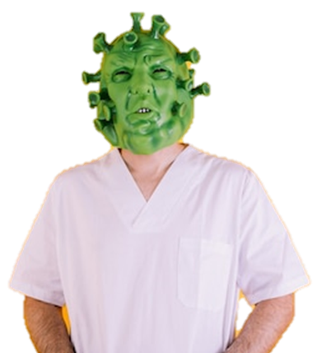
Bien sûr des améliorations sont possibles comme mettre une voix off pour lire les textes.
Cette vidéo a été adaptée pour une dizaine de structures.
Lors d’interventions ultérieures j’ai rencontré sur ces structures des soignants masqués. Faut-il y voir un lien de cause à effet ?
Journée du réseau des équipes mobiles d’hygiène
Mardi 29 avril 2025

Slide 10
Il me semble que le cahier des charges est rempli :
✓ Création rapide ?
✓ Sans prise de tête ?
✓ Sans matériel ?
✓ Sans moyen financier ?
➔ OUI !
➔ Plus ou moins !
➔ OUI !
➔ OUI !
Journée du réseau des équipes mobiles d’hygiène
Mardi 29 avril 2025

Slide 11
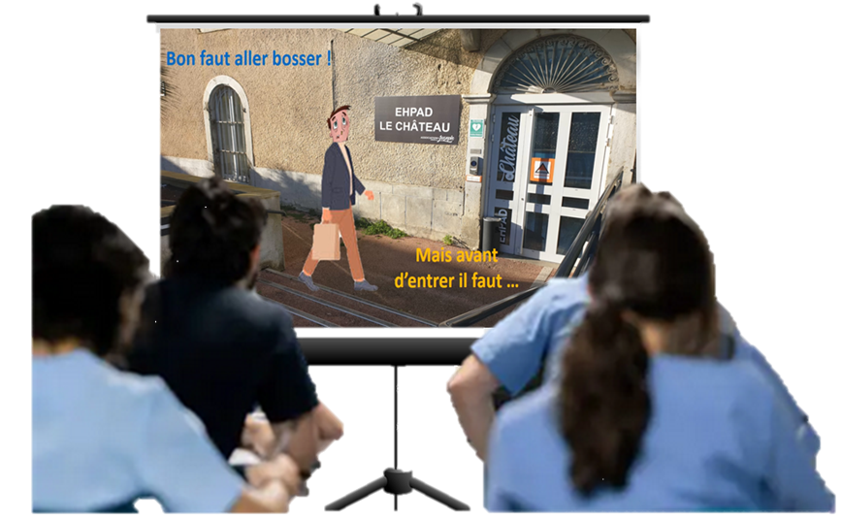
✓ Adaptable aux différentes structures
➔ OUI !
Il suffit de changer les 6/7 photos sur le diaporama et de créer une nouvelle vidéo pour avoir une vidéo adaptée à une autre structure et donc qui « parlera » un peu plus aux professionnels.
Oh c’est chez nous !
Tu as vu, c’est chez nous !
Journée du réseau des équipes mobiles d’hygiène
Mardi 29 avril 2025

Slide 12
Journée du réseau des équipes mobiles d’hygiène
Mardi 29 avril 2025

Slide 13
Journée du réseau des équipes mobiles d’hygiène
Mardi 29 avril 2025

Slide 14
Merci pour votre attention ….
Journée du réseau des équipes mobiles d’hygiène
Mardi 29 avril 2025

Slide 15
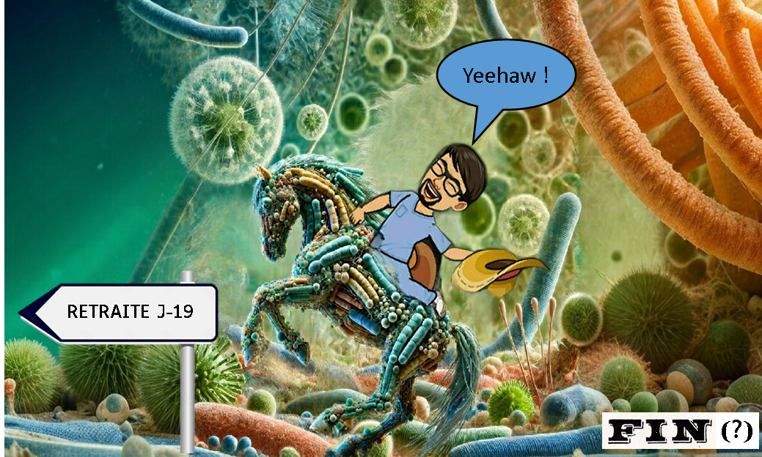
… d’autant plus que c’est ma dernière participation !
Journée du réseau des équipes mobiles d’hygiène
Mardi 29 avril 2025

Slide 16
Un Hygiéniste n’est jamais en retard, ni en avance d’ailleurs, il arrive précisément à l’heure prévue !
Journée du réseau des équipes mobiles d’hygiène
Mardi 29 avril 2025

